Slide 1

Continuous Sum
Team SCV – Chu Jae Hun

Slide 2
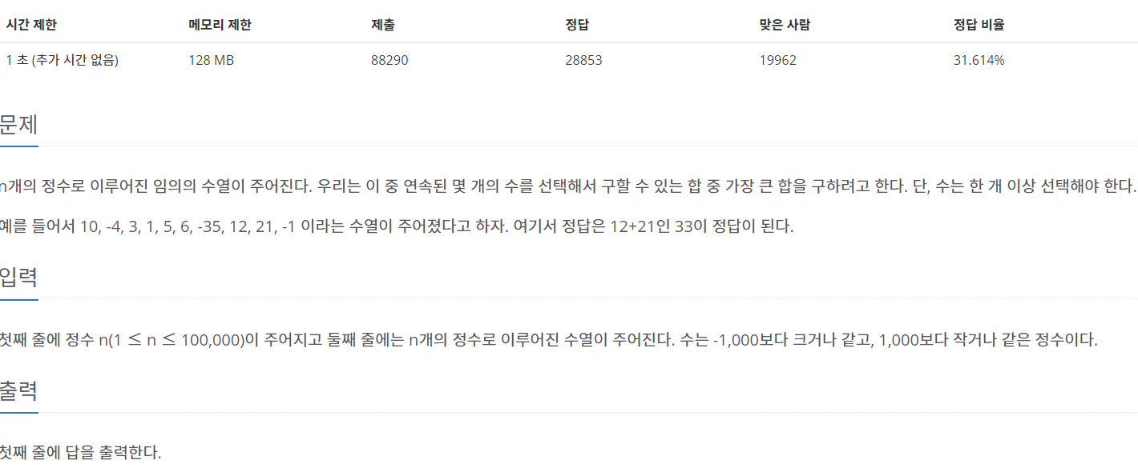
About Problem..

Slide 3

Idea..
Index i번째 전까지 합
-> 1부터 시작
Index i가 n일 때
N-1번째 값 자체를 최대값으로 넣어버림 (TC 줄이기 위해서)
Ex) [10, 6, 9, 10, ….

Slide 4
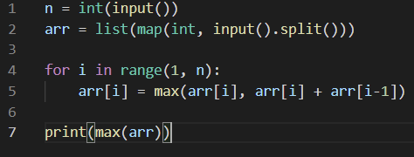
Procedure..
Input n, arr
1 to n
arr[i] vs arr[i]+arr[i-1]

Slide 5
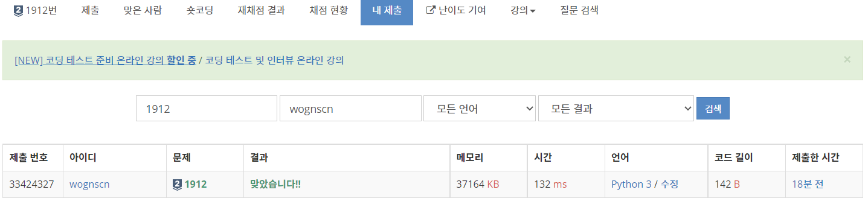
Result/Feedback

